Slide 1
TRƯỜNG Thpt ngô lê tân
CHÀO MỪNG
CÁC EM ĐẾN VỚI TIẾT HỌC hôm nay.
LỚP: 10A6
GV giảng dạy: PHAN THỊ LOAN
BÀI 5: NGHỆ THUẬT TRUYỀN THỐNG
(CHÈO/TUỒNG)
Tiết 42,43: THỊ MẦU LÊN CHÙA
(Trích Quan Âm Thị Kính)

Slide 2
HOẠT ĐỘNG 1:KHỞI ĐỘNG
Em có nhận xét gì về nhân vật Thị Mầu?

Slide 3
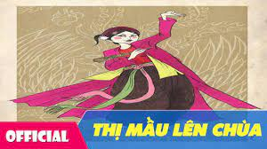
HOẠT ĐỘNG 2:HÌNH THÀNH KIẾN THỨC

Slide 4
Hoàn thành các Phiếu học tập 01, 02 ở nhà
Mai Thị Minh Thanh 0981727377 THPT Trưng Vương- Quy Nhơn
Phiếu học tập 01: Tìm hiểu về nghệ thuật chèo
1. Thế nào là nghệ thuật chèo cổ? | ..................................
2. Đặc điểm của chèo cổ - Đề tài - Tích truyện (cốt truyện) - Nhân vật - Cấu trúc - Lời thoại | ................................................................................
3. Những vở chèo cổ đặc sắc | ..................................
4. Thế nào là kịch bản chèo? | ..................................

Slide 5
Phiếu học tập 02: Tìm hiểu khái quát văn bản "Thị Mầu lên chùa”
Câu hỏi tìm ý | Trả lời
- Nêu bối cảnh của đoạn trích. | .............................
- Văn bản kể lại sự việc gì và diễn biến của sự việc đó như thế nào? | .....................................................
- Đoạn trích có những nhân vật nào? Các nhân vật được thể hiện qua những phương tiện gì? | ..........................................................................
- Nhan đề đoạn trích và hình ảnh trong SGK gợi cho em ấn tượng thế nào về nhân vật các nhân vật. Dự đoán về tính cách, thái độ của các nhân vật. | ................................................

Slide 6
I. TÌM HIỂU CHUNG
1. Nghệ thuật chèo và kịch bản chèo
Em đã từng xem biểu diễn chèo cổ chưa? Đó là vở chèo cổ nào? Em xem trực tiếp hay xem qua TV/Youtube?.
Chỉ ra ít nhất 02 nét khác biệt của nghệ thuật chèo cổ với các bộ môn nghệ thuật khác mà em nhận thấy khi xem

Slide 7
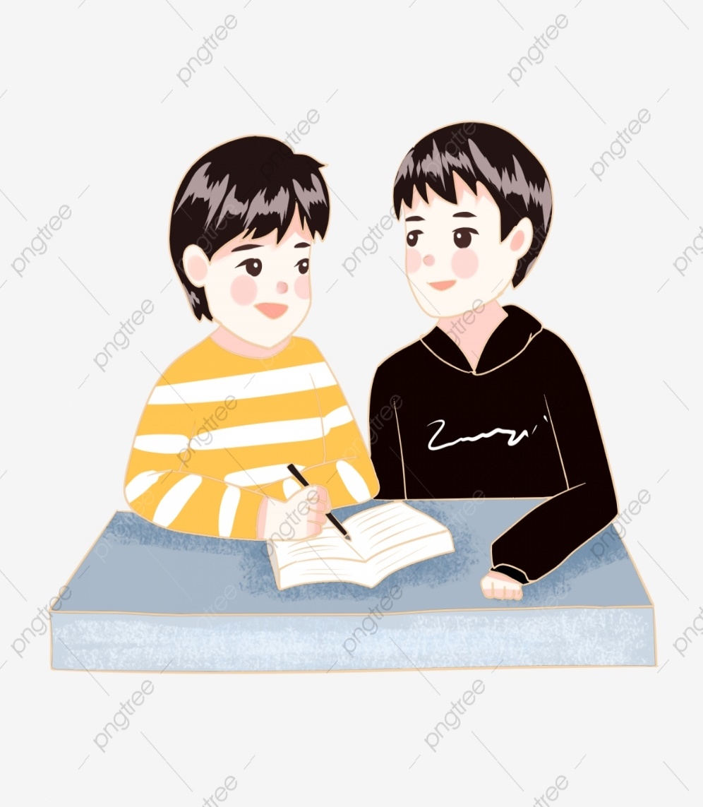
Thảo luận cặp đôi: Hoàn thành Phiếu học tập 01.
Tìm hiểu về nghệ thuật chèo cổ và kịch bản chèo cổ (đã chuẩn bị ở nhà, dựa vào phần Tri thức Ngữ văn – SGK / Tr 109)

Slide 8
1.1. Thế nào là nghệ thuật chèo cổ?
- Chèo cổ (chèo sân đình/chèo truyền thống) là loại hình nghệ thuật tổng hợp, kết hợp hài hoà nhiều chất liệu: dân ca, múa dân gian và các loại hình nghệ thuật dân gian khác ở vùng đồng bằng Bắc Bộ.
- Chèo được xem là một hình thức kể chuyện bằng sân khấu, lấy sân khấu và diễn viên làm phương tiện giao lưu với công chúng (không có người kể chuyện như trong truyện).

Slide 9
1.2. Phân biệt kịch bản chèo và sân khấu chèo
- Kịch bản chèo là văn bản văn học, được tiếp nhận thông qua hình thức đọc.
Kịch bản chèo có cốt truyện, nhân vật kèm lời thoại và các chỉ dẫn về bối cảnh, trang phục, hoạt động trên sân khấu,…
- Sân khấu chèo là sự hiện thực hoá kịch bản chèo thông qua hoạt động biểu diễn, được tiếp nhận bằng hình thức xem và nghe.

Slide 10
1.3. Đặc điểm của nghệ thuật chèo cổ
- Đề tài: Thường xoay quanh các vấn đề giáo dục nhân cách sống, cách ứng xử giữa người với người theo quan niệm đạo lí dân gian hoặc tư tưởng Nho giáo.
- Tích truyện (cốt truyện): thường được xây dựng từ các nhân vật, hành động, sự việc có sẵn trong kho tàng truyện cổ dân gian hoặc trong dã sử. Từ các tích truyện này, các tác giả (thường là nho sĩ) viết thành kịch bản chèo để truyền bá tư tưởng Nho giáo cùng những khát khao nhân bản của con người.

Slide 11
1.3. Đặc điểm của nghệ thuật chèo cổ
- Nhân vật: Thường mang tính ước lệ với tính cách không đổi, bao gồm các loại hình nhân vật phổ biến sau:
+ Kép (nam chính): thường là các sĩ tử chân chính, hiếu học.
+ Đào (nữ chính): gồm đào thương – đào lệch / đào lẳng – đào pha
+ Hề: nhân vật hài hước, gây cười.
+ Mụ (nhân vật nữ lớn tuổi)
+ Lão (nhân vật nam lớn tuổi)

Slide 12
1.3. Đặc điểm của nghệ thuật chèo cổ
- Cấu trúc: Bao gồm nhiều màn và cảnh tạo nên các giai đoạn của cốt truyện (khai mở, thắt nút, đỉnh điểm, mở nút); mỗi màn và cảnh diễn ra trong không gian và thời gian khác nhau.
- Lời thoại:
+ Lời thoại đảm nhận mọi vai trò: dẫn dắt xung đột, diễn tả hành động, khắc hoạ nhân vật, bối cảnh (không gian, thời gian), đồng thời gián tiếp thể hiện tình cảm của tác giả.
+ Bao gồm lời thoại của nhân vật (đối thoại, độc thoại, bàng thoại) và tiếng đế.

Slide 13
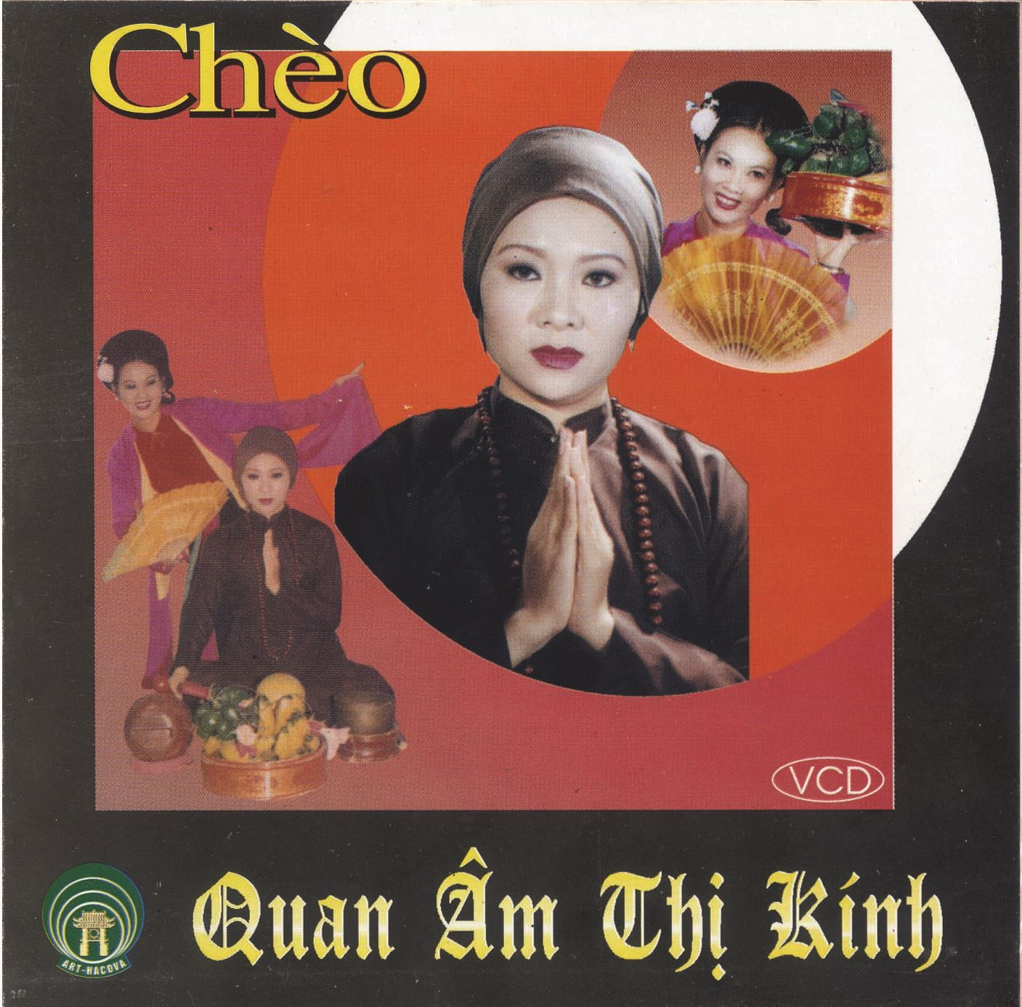
1.4. Những vở chèo cổ đặc sắc

Slide 14
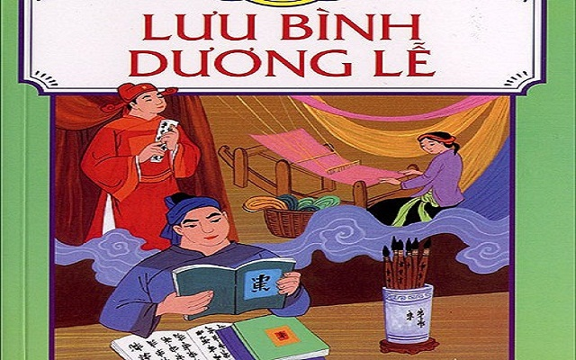
1.4. Những vở chèo cổ đặc sắc

Slide 15
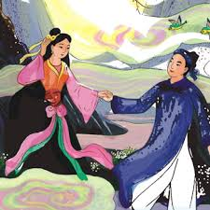
1.4. Những vở chèo cổ đặc sắc
Từ thức

Slide 16
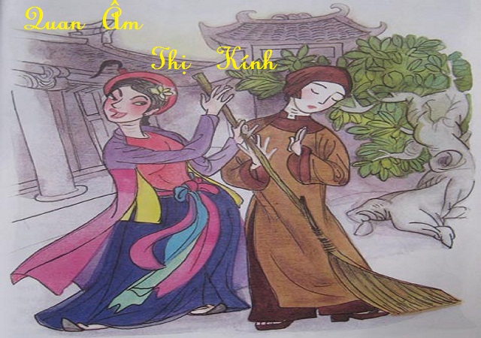
2. Vở chèo Quan Âm Thị Kính
Dựa vào sự chuẩn bị ở nhà, hãy nêu những hiểu biết của em về vở chèo Quan Âm Thị Kính

Slide 17
2. Vở chèo Quan Âm Thị Kính
Vị trí: Là một trong những vở chèo cổ đầu tiên của nghệ thuật sân khấu chèo Việt Nam.
Tóm tắt: SGK/ Tr 112

Slide 18
Giá trị nội dung
- Vở chèo đã thể hiện được những phẩm chất tốt đẹp cùng nỗi oan bi thảm, bế tắc của người phụ nữ và những đối lập giai cấp thông qua xung đột gia đình, hôn nhân trong xã hội phong kiến.
- Vở chèo còn vạch trần mặt tối của xã hội phong kiến, một xã hội nam quyền mà ở đó người phụ nữ đáng thương hay những người thuộc tầng lớp thấp của xã hội không hề được tôn trọng và có tiếng nói cho riêng mình

Slide 19
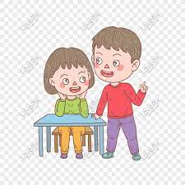
3. Văn bản “Thị Mầu lên chùa”
Đọc văn bản
Tìm hiểu khái quát văn bản
Thảo luận cặp đôi, trả lời phần tìm hiểu về văn bản ở Phiếu học tập số 02

Slide 20
- Nhan đề đoạn trích và hình ảnh trong SGK gợi cho em ấn tượng thế nào về nhân vật các nhân vật. Dự đoán về tính cách, thái độ của các nhân vật.
- Đoạn trích có những nhân vật nào? Các nhân vật được thể hiện qua những phương tiện gì?
- Văn bản kể lại sự việc gì và diễn biến của sự việc đó như thế nào?
- Nêu bối cảnh của đoạn trích

Slide 21
3. Văn bản “Thị Mầu lên chùa”
a. Đọc và tìm hiểu chú thích, từ
- Chú thích: HS theo dõi các chú thích ở SGK
-Từ khó.
- Đọc: chú ý các chỉ dẫn in nghiêng trong ngoặc đơn.

Slide 22
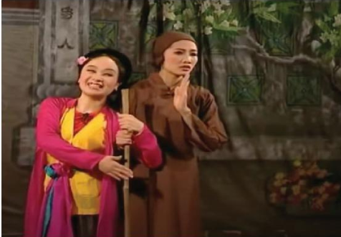
b. Hình thức văn bản
Bối cảnh đoạn trích
Sau khi bị đổ oan hại chồng, Thị Kính bị đuổi về nhà bố đẻ. Thị Kính giả trai, đến tu ở một ngôi chùa. Thị Mầu, con gái phú ông lên chùa dâng lễ, nhìn thấy Kính Tâm đã siêu lòng, buông lời ve vãn Tiểu Kính.

Slide 23
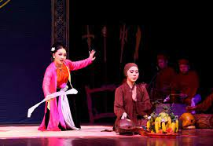
b. Hình thức văn bản
Nhân vật: Thị Mầu – Kính Tâm
Sự việc chính:
Thị Mầu lên chùa ve vãn tiểu Kính Tâm.

Slide 24
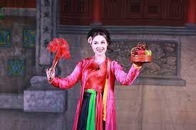
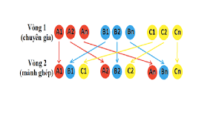
II. KHÁM PHÁ VĂN BẢN
1. Nhân vật Thị Mầu
Thảo luận theo kĩ thuật mảnh ghép

Slide 25
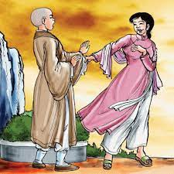
VÒNG 1: Nhóm chuyên gia:
Nhóm 1, 2: Phân tích ngôn ngữ của Thị Mầu trong lời hát và xưng danh, ngôn ngữ để bày tỏ tình cảm với Tiểu Kính (chú ý lời đối thoại, độc thoại và bàng thoại)

Slide 26
Hoàn thành Phiếu học tập
Lời thoại của Thị Mầu |  | Ý nghĩa
Đối thoại
Độc thoại
Bàng thoại
Nhận xét về tính cách nhân vật; diễn biến tình cảm, cảm xúc của nhân vật?
Nhóm 3, 4: Phân tích hành động của Thị Mầu để bày tỏ tình cảm với Tiểu Kính

Slide 27
VÒNG 2: Nhóm mảnh ghép:
Chuyển nhóm tạo thành mảnh ghép mới.
- Thành viên các nhóm mới chia sẻ kết quả đã thảo luận ở vòng 1.
- Nhóm mảnh ghép thảo luận câu hỏi sau:

Slide 28
1. Nhân vật Thị Mầu
a) Lời hát và xưng danh
Tên:
Thị Mầu
- Xuất thân: con gái phú ông
- Mọi người lên chùa dâng lễ mười tư, rằm; còn Thị Mầu lên chùa từ mười ba.

Slide 29
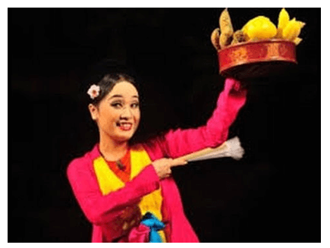
b) Ngôn ngữ và hành động của Thị Mầu để tỏ bày tình cảm với chú tiểu:
Ngôn ngữ

Slide 30
Lời thoại của Thị Mầu |  | Ý nghĩa
Đối thoại | Tuổi vừa đôi tám, chưa chồng đấy thầy tiểu ơi! Chưa chồng đấy nhá! - Ấy mấy này thầy tiểu ơi! - Này thầy tiểu ơi! Thầy như táo rụng sân đình/ Em như gái rở, đi rình của chua. Ấy mấy thầy tiểu ơi! - Ấy mấy thầy tiểu ơi! Này thầy tiểu ơi, ăn với em một miếng giầu đã nào, rồi để mõ đó, em đánh cho. | Trong lời giới thiệu, Thị Mầu đặc biệt nhấn mạnh thông tin “chưa chồng” - Lặp lại nhiều lần tiếng gọi “thầy tiểu ơi” nhằm bộc lộ nỗi lòng say mê, khao khát được yêu, được đáp lại tình yêu của Thị Mầu.

Slide 31
Lời thoại của Thị Mầu |  | Ý nghĩa
Đối thoại | Hát ghẹo thầy tiểu: “Tôi vào tôi gọi, thầy tiểu chẳng thưa tôi buồn…/ Em xinh em đứng một mình chẳng xinh” - Bỏ mõ đó em đánh cho nào. - Bỏ mô Phật đi! - Đưa chổi đây em quét rồi em nói chuyện này cho mà nghe! | - Phép so sánh (Thị Mầu ví mình như gái rở, ví Tiểu Kính như táo rụng sân đình) càng nhấn mạnh khát khao yêu đương mãnh liệt của Thị Mầu. - Lời hát ghẹo chú tiểu cho thấy quan niệm tình yêu tự do của Thị Mầu: “Phải duyên thời lấy, chớ nghe họ hàng”. Đồng thời, lời hát ghẹo còn chứa đựng khát khao chung tình – khao khát chính đáng trong tình yêu.

Slide 32
Lời thoại của Thị Mầu |  | Ý nghĩa
Đối thoại | - Này chú tiểu ơi! Mong cho chú tiểu quét sân/ Xịch lại cho gần, cầm chổi quét thay… Nào ăn với em một miếng giầu đã nào! - Ới này thầy tiểu ơi! Muốn rằng cây cải cho xanh… Để tôi thương vụng nhớ thầm sầu riêng! | - Lời hát của Thị Mầu được biến tấu đi so với ca dao “Trúc xinh… chẳng xinh” nhằm ghẹo chú tiểu, ẩn ý người phụ nữ xinh đẹp cần phải có đôi có cặp mới xinh, còn đứng một mình sẽ không xinh. - Lời Thị Mầu sử dụng lối nói ẩn ý đậm chất dân gian nhằm giãi bày tình cảm tha thiết trong lòng mình với chú tiểu

Slide 33
Lời thoại của Thị Mầu |  | Ý nghĩa
Độc thoại | - Người đâu mà đẹp như sao băng ấy nhỉ? | - Bộc lộ sự say mê, ngây ngất trước vẻ đẹp của Tiểu Kính. - Lời độc thoại bộc lộ sự chủ động bày tỏ tình cảm, táo bạo, mãnh liệt, quyết tâm; không e thẹn, do dự, ngại ngùng.
 | - Phải gió ở đâu! Chạy từ bao giờ rồi! - Người đâu mà thấy gái lại chạy thế! - Chẳng trăm năm cũng một ngày… . tấm áo này còn hơi” - À, kinh mõ của chú tiểu còn bỏ đó… thế nào tôi cũng nắm tận tay chú tiểu thì tôi mới nghe!

Slide 34
Lời thoại của Thị Mầu |  | Ý nghĩa
Bàng thoại | - Đẹp thì người ta khen chứ sao! - Này chị em ơi! Người đâu đến ở chùa này… lông mày nét ngang… - Chị em ơi, tôi ngồi lấy hơi thầy tiểu xem, chị em nhá! | Thể hiện sự mê đắm của Thị Mầu khi nhìn thấy Tiểu Kính. Tình cảm đó được bộc lộ trực tiếp, thẳng thắn, không hề giấu giếm
 | Lẳng lơ đây cũng chẳng mòn/ Chính chuyên cũng chẳng sơn son để thờ! | Tư tưởng nổi loạn, muốn đi ngược lại những luật lệ đạo đức phong kiến Nho giáo, sống theo đúng lòng mình, được thoả mãn khát vọng yêu đương tự do.

Slide 35
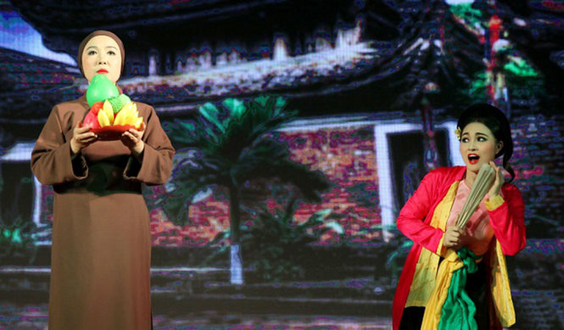
=> Nhận xét:
- Các lời thoại cho thấy tính cách của Thị Mầu: phóng khoáng, táo bạo, lẳng lơ, khác hẳn với hình ảnh của người phụ nữ truyền thống.

Slide 36
=> Nhận xét:
- Các lời thoại cho thấy diễn biến tình cảm, cảm xúc của nhân vật Thị Mầu trong đoạn trích:
+ Ở đầu văn bản (trước khi gặp Thị Kính): Tươi vui, háo hức
+ Ở giữa văn bản (gặp và tán tỉnh Thị Kính): ngây ngất trước vẻ đẹp của Tiểu Kính, tha thiết mong được đáp lại tình yêu.
+ Ở cuối văn bản (Thị Kính càng tỏ ra kín đáo, đoan chính thì Thị Mầu càng tỏ ra táo tợn): tỏ tình liều lĩnh, bất chấp mọi sự dèm pha.

Slide 37
Hành động
+ Khen chú tiểu đẹp như sao băng, dùng lời lẽ ngọt ngào để tán tỉnh, ve vãn chú tiểu khiến Tiểu Kính bỏ chạy vào trong.
+ Táo bạo hơn, Thị Mầu còn đợi cơ hội Tiểu Kính ra cất mõ đã xông tới nắm tay Tiểu Kính, đòi quét chùa thay Tiểu Kính, lại còn mời mọc chú tiểu ăn giầu cùng.

Slide 38
c) Tiếng đế và lời đáp của
Thị Mầu
Tiếng đế | Lời đáp của Thị Mầu
- Ai lại đi khen chú tiểu thế, cô Mầu ơi!- - Có ai như mày không? - Dơ lắm! Mầu ơi! - Sao lẳng lơ thế, cô Mầu ơi! | - Đẹp thì người ta khen chứ sao! - [...] chỉ có mình tao là chín chắn nhất đấy. - Kệ tao. - Lẳng lơ đây cũng chẳng mòn / Chính chuyên cũng chẳng sơn son để thờ!

Slide 39
- Lời đế đứng trên quan niệm lễ giáo phong kiến, coi việc Thị Mầu chỉ động bày tỏ tình cảm, tự quyết trong tình yêu là hành động đáng chê cười, thậm chí bị phê phán: “Dơ lắm, Mầu ơi) - Cách xử sự của Thị Mầu đi ngược lại với lễ giáo đạo đức phong kiến khi Mầu dám tới chốn cửa chùa thiêng liêng để ghẹo, để ve vãn cả chú tiểu – điều mà người con gái theo quan niệm “tam tòng tứ đức” của thời xưa không được phép làm. | Thái độ và suy nghĩ của Thị Mầu đã đi ngược lại với lễ giáo phong kiến thông thường, dám vượt qua khuôn khổ vốn có của Nho giáo để bày tỏ tình cảm và thể hiện mình. Thị Mầu đã dám sống đúng với suy nghĩ và tình cảm của bản thân, không giấu giếm lòng mình, không lùi bước trước xiềng xích của lễ giáo xưa để chủ động tìm kiếm tình yêu tự do.

Slide 40
➔Nhận xét
- Nhân vật Thị Mầu tuy được xây dựng là vai nữ lệch, nhân vật phản diện vốn tính lẳng lơ (lên chùa đi lễ thấy chú tiểu đẹp thì mê, mà mê thì ghẹo, mà ghẹo thì ghẹo tới nơi tới chốn). Nhưng tác giả dân gian vẫn dành cho nhân vật niềm cảm thương, đồng cảm với khát vọng yêu đương tự do - quyền chính đáng của con người, trong đó có người phụ nữ.

Slide 41
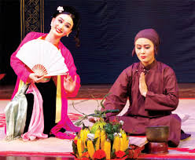
➔Nhận xét
- Trong đoạn trích “Thị Mầu lên chùa”, Thị Mầu đã dám đi ngược lại quan điểm lễ giáo phong kiến, đã chủ động “cọc đi tìm trâu”, dám dũng cảm tỏ bày tình cảm của mình, khao khát được mong đáp lại.
Đã không có “xiềng xích” nào “khóa nổi” trái tim nổi loạn của Thị Mầu. Chính sự nổi loạn bất chấp “xiềng xích được sơn phết màu đạo đức” đã góp phần làm cho Thị Mầu sống mãi tới ngày nay.

Slide 42
2. Nhân vật Kính Tâm
Thảo luận theo bàn

Slide 43
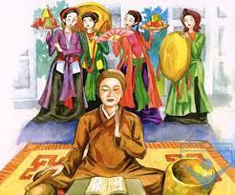
? Chỉ ra các ngôn ngữ và hành động của Kính Tâm trong đoạn trích
? Qua ngôn ngữ và hành động đó, em có nhận xét gì về nhân vật này?
?Ứng xử của nhân vật Kính Tâm thể hiện quan niệm gì của tác giả dân gian? Quan niệm đó trong xã hội ngày nay có còn giữ nguyên giá trị?

Slide 44
Ngôn ngữ của Kính Tâm
Lời thoại của Kính Tâm |  | Ý nghĩa
Đối thoại | - A Di Đà Phật! Chào cô lên chùa! - A Di Đà Phật! … Cô cho biết tên để tôi vào lòng sớ. - A Di Đà Phật! … Tôi đã đèn nhang xong mời cô vào lễ Phật. - Cô buông ra để tôi quét chùa, kẻo sư cụ người quở chết! | Ngôn ngữ luôn đúng mực, giữ khoảng cách, tìm cách từ chối tình cảm của Thị Mầu, lúc nào cũng tụng kinh “Niệm Nam mô A Di Đà Phật!”
Độc thoại | - Ngẫm oan trái nhiều phen muốn khóc. Thấy nhân duyên nghĩ lại nực cười. … Chứ có biết đâu mình cũng chỉ là… | Ngậm ngùi, than trước cảnh oan trái khi giả trai đi tu mà gặp cảnh nực cười.

Slide 45
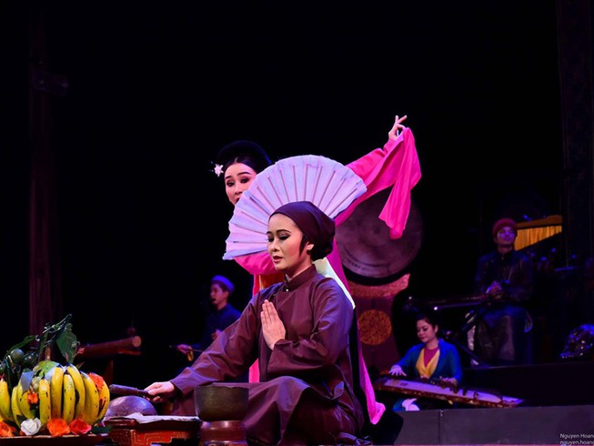
Hành động của Kính Tâm
- Liên tục tụng kinh niệm phật và gõ mõ đều đều.
- Tìm cách bỏ chạy để lẩn tránh Thị Mầu.

Slide 46
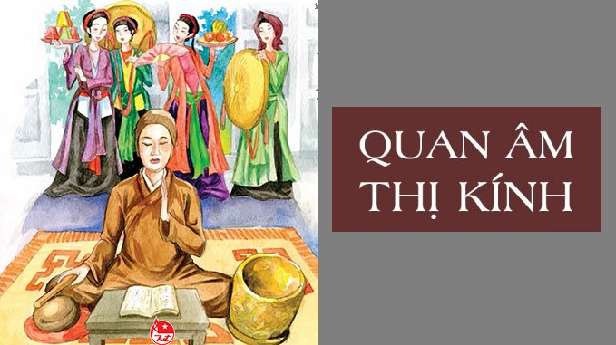
➔Nhận xét
- Nhân vật Thị Kính được tác giả dân gian xây dựng là nhân vật nữ chính với lời nói và hành động thể hiện sự đoan trang, đúng mực và có phần cam chịu, bị động.

Slide 47
➔Nhận xét
- Nhận xét về cách ứng xử của Thị Kính: Thị Kính không thể nói rõ cho Thị Mầu biết thân phận giả trai của mình. Tuy nhiên, Thị Kính không hề tỏ ra khinh bỉ, phũ phàng đối với Thị Mầu mà chỉ tìm cách tự vệ nhẹ nhàng, kín đáo. Đây là cách ứng xử nhân văn của Thị Kính, thể hiện sự bao dung, mực thước của Thị Kính.
- Trong đoạn trích “Thị Mầu lên chùa”, tác giả dân gian xây dựng hai nhân vật Thị Mầu và Tiểu Kính là hai tính cách khác nhau, hai tâm trạng khác nhau, hai nỗi niềm.

Slide 48
3. Ý nghĩa văn bản
- Đoạn trích thể hiện thái độ và cách đánh giá như thế nào của các tác giả dân gian đối với các nhân vật?
- Hãy rút ra ý nghĩa tư tưởng của đoạn trích.

Slide 49
3. Ý nghĩa văn bản
Đoạn trích “Thị Mầu lên chùa” thể hiện tinh thần nhân đạo sâu sắc:
- Đồng cảm với khát vọng tình yêu tự do vượt lên trên lễ giáo phong kiến của người phụ nữ.
Tuy cả vở chèo Quan Âm Thị Kính, tác giả dân gian đã phê phán với người phụ nữ kém đạo đức như Thị Mầu nhưng người đọc vẫn thoáng thấy chút xót thương của tác giả dân gian dành cho số phận của Thị Mầu vì Thị Mầu cũng chỉ là nạn nhân của chế độ phong kiến.
- Đề cao, ca ngợi những người phụ nữ có nhân cách, phẩm chất hoàn thiện, đại diện là Thị Kính.

Slide 50
III. TỔNG KẾT
Hoạt động cá nhân
- Điều gì làm nên sức hấp dẫn của trích đoạn chèo “Thị Mầu lên chùa”?
- Nêu nội dung, ý nghĩa của văn bản.

Slide 51
1. Nghệ thuật
- Ngôn ngữ nhân vật chèo sinh động,
giàu hình ảnh.
- Nghệ thuật xây dựng nhân vật qua ngôn ngữ,
hành động.
- Sử dụng các chỉ dẫn sân khấu giúp người đọc
hình dung ra các hành động cụ thể
của nhân vật trên sân khấu.

Slide 52
2. Nội dung, ý nghĩa
- Xây dựng thành công hình tượng nhân vật Thị Mầu và Tiểu Kính trong hoàn cảnh gặp gỡ đặc biệt.
- Bộc lộ niềm đồng cảm với khát vọng tình yêu tự do vượt lên trên lễ giáo phong kiến của người phụ nữ.
- Đề cao, ca ngợi những người phụ nữ có nhân cách, phẩm chất hoàn thiện.

Slide 53
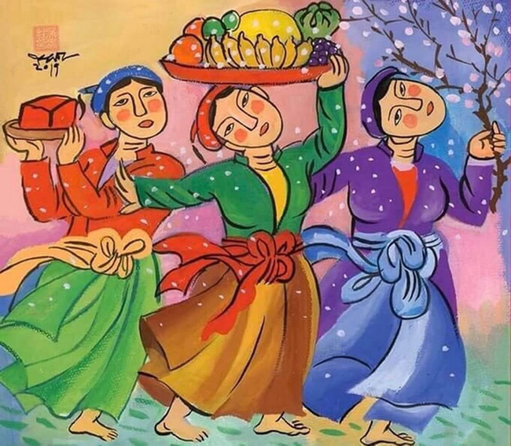
HOẠT ĐỘNG 3: LUYỆN TẬP
1. Những dấu hiệu nào giúp em nhận biết Thị Mầu lên chùa là một văn bản chèo?

Slide 54
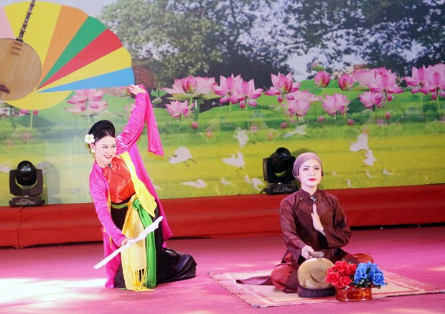
2. Kỹ thuật “Viết tích cực”:
Viết đoạn văn (khoảng 6 - 8 dòng) nêu lên nhận xét của em về nhân vật Thị Mầu qua đoạn trích Thị Mầu lên chùa.

Slide 55
HOẠT ĐỘNG 4:
VẬN DỤNG

Slide 56
Em ấn tượng nhất với lời bày tỏ tình cảm nào của Thị Mầu trong đoạn trích? Vì sao?/ Trong hai nhân vật Thị Mầu và Kính Tâm, nhân vật nào để lại ấn tượng sâu sắc hơn đối với em? Vì sao?

Slide 57
NHIỆM VỤ VỀ NHÀ
- Vẽ sơ đồ tư duy về các đơn vị kiến thức của bài học hoặc vẽ tranh hình ảnh ấn tượng về bài học.
- Tìm đọc thêm hoặc tìm xem các trích đoạn chèo khác của vở chèo “Quan Âm Thị Kính”.
- Chuẩn bị soạn bài: Huyện Trìa xử án (Trích Nghêu, Sò, Ốc, Hến – Khuyết danh)

Slide 58
BÀI HỌC KẾT THÚC, CẢM ƠN CÁC EM
ĐÃ LẮNG NGHE!

